Slide 1
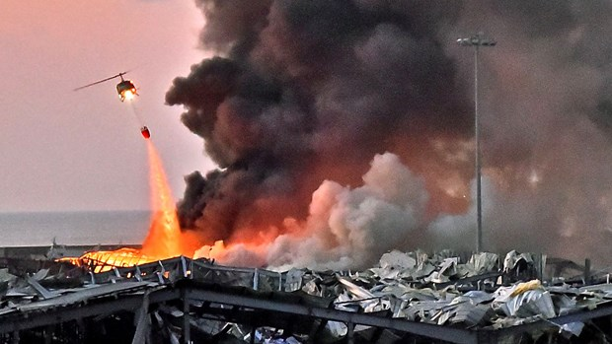
CHƯƠNG 4
2020, VỤ NỔ Ở BEIRUT CÓ SỨC CÔNG PHÁ GIỐNG NHƯ QUẢ BOM NGUYÊN TỬ THU NHỎ!
THERMOCHEMISTRY
NHIỆT HOÁ HỌC

Slide 2
NHIỆT ĐỘNG HÓA HỌC
Chỉ cần biết trạng thái đầu và cuối của hệ và điều kiện bên ngoài có ảnh hưởng đến quá trình.
  Tính hiệu ứng nhiệt của phản ứng.
  Dự đoán chiều hướng diễn ra của quá trình hóa học.
  Hiệu suất của phản ứng.
  Điều kiện cân bằng và các yếu tố bên ngoài ảnh hưởng đến cân bằng.

Slide 3
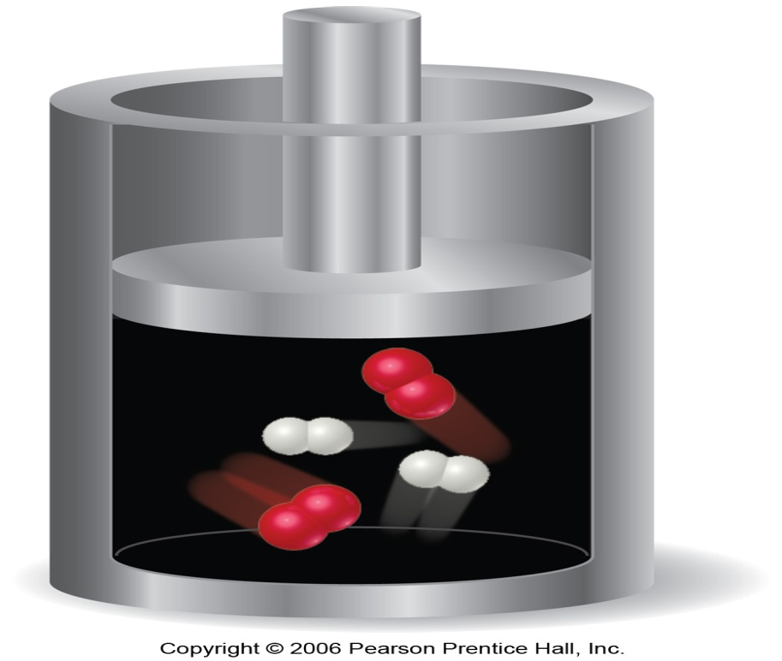
HỆ NHIỆT ĐỘNG là một vật thể hay nhóm vật thể được quy định làm đối tượng khảo sát. Phần còn lại bao quanh hệ gọi là môi trường.
MÔI TRƯỜNG
HỆ KHÍ
H₂ & O₂

Slide 4
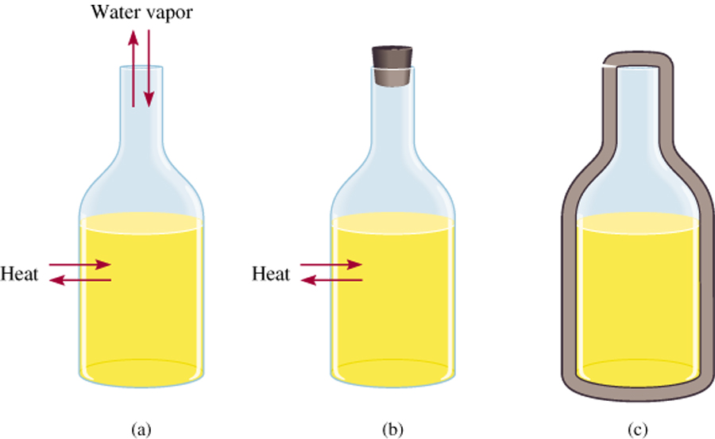
HỆ HỞ
HỆ KÍN
HỆ CÔ LẬP
Hệ trao đổi chất và năng lượng (nhiệt, công) với môi trường.
Hệ không trao chất chỉ trao đổi năng lượng với môi trường.
Hệ không trao đổi chất và năng lượng với môi trường.

Slide 5
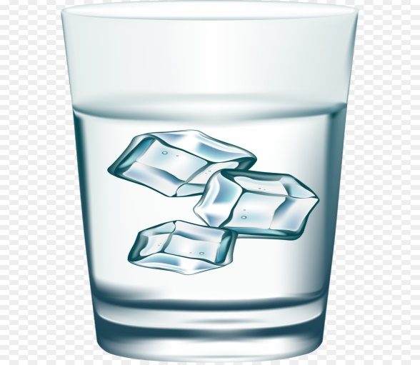
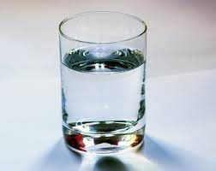
HỆ ĐOẠN NHIỆT: không trao đổi chất và nhiệt,
song có thể trao đổi công.
BỀ MẶT PHÂN CHIA: bề mặt vật lý mà khi vượt qua nó thì tính chất vĩ mô của hệ thay đổi đột ngột.
HỆ ĐỒNG THỂ: không có bề mặt phân chia.
Bề mặt phân chia
HỆ DỊ THỂ: có bề mặt phân chia.
HỆ ĐỒNG NHẤT: có thành phần tính chất như nhau.
Một hệ đồng nhất luôn là hệ đồng thể nhưng một hệ đồng thể thì chưa chắc là hệ đồng nhất.

Slide 6
PHA
Là tập hợp những phần đồng thể của hệ.
Giống nhau về thành phần hóa học và tính chất hóa lý.
Được phân cách với các pha khác bởi bề mặt phân chia pha.
HỆ ĐỒNG THỂ: hệ có 1 pha.
HỆ DỊ THỂ: hệ có từ 2 pha trở lên.

Slide 7

2 pha:
pha nước lỏng pha nước đá
1pha nước lỏng
CaCO₃ (r) ↔ CaO(r) + CO₂(k)
3 pha
N₂(k) + 3H₂(k) ↔ 2NH₃(k)
1 pha
2 pha
AgNO₃(dd) + 2HCl (dd) = AgCl(r) + HNO₃(dd)
NaOH(dd) + HCl(dd) = NaCl(dd) + H₂O(l)
1 pha

Slide 8
THÔNG SỐ TRẠNG THÁI: đại lượng vật lý vĩ mô đặc trưng cho trạng thái của hệ, như: T, V...
Thông số dung độ là thông số tỷ lệ với lượng chất như: thể tích, khối lượng, năng lượng… có tính chất cộng, như V = ∑ V_{i} .
Thông số cường độ là thông số không phụ thuộc lượng chất như: nhiệt độ, áp suất …
THÔNG SỐ DUNG ĐỘ
= THÔNG SỐ CƯỜNG ĐỘ
THÔNG SỐ DUNG ĐỘ

Slide 9
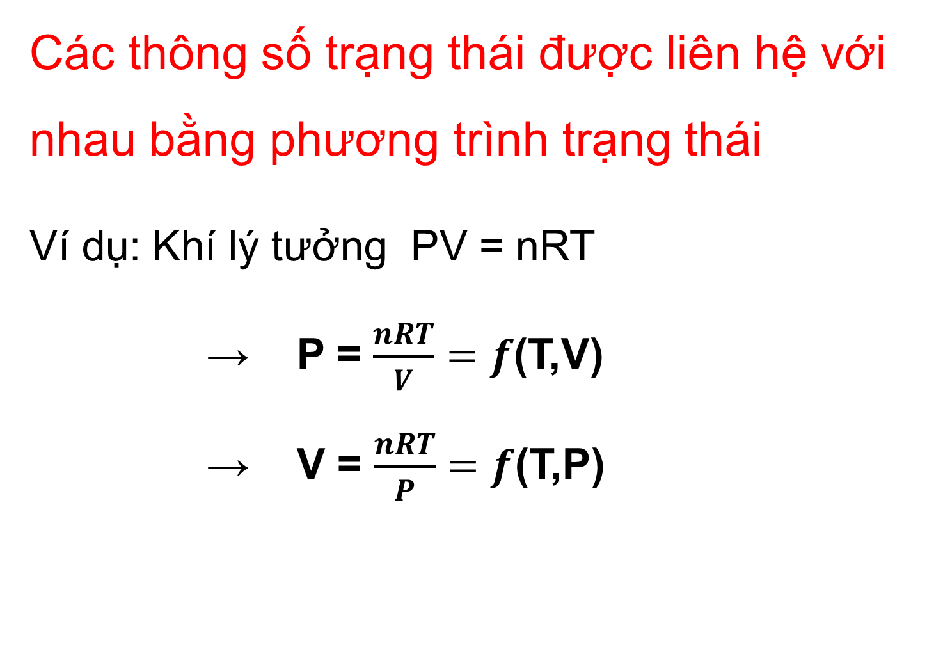
(cho n không đổi)
Hàm trạng thái
Hàm trạng thái
Trong PT trạng thái, mỗi đại lượng trạng thái có thể là hàm trạng thái hay biến số trạng thái.

Slide 10
HÀM TRẠNG THÁI
Đặc trưng cho mỗi trạng thái của hệ, biểu diễn dưới dạng hàm số của các thông số trạng thái.
Biến thiên hữu hạn:
Trạng thái 1(Z₁) → Trạng thái 2(Z₂):
ΔZ = Z₂ – Z₁
Z₁
⋅
Trong một chu trình:
ΔZ = Z₁ - Z₁ = 0
CHU TRÌNH

Slide 11
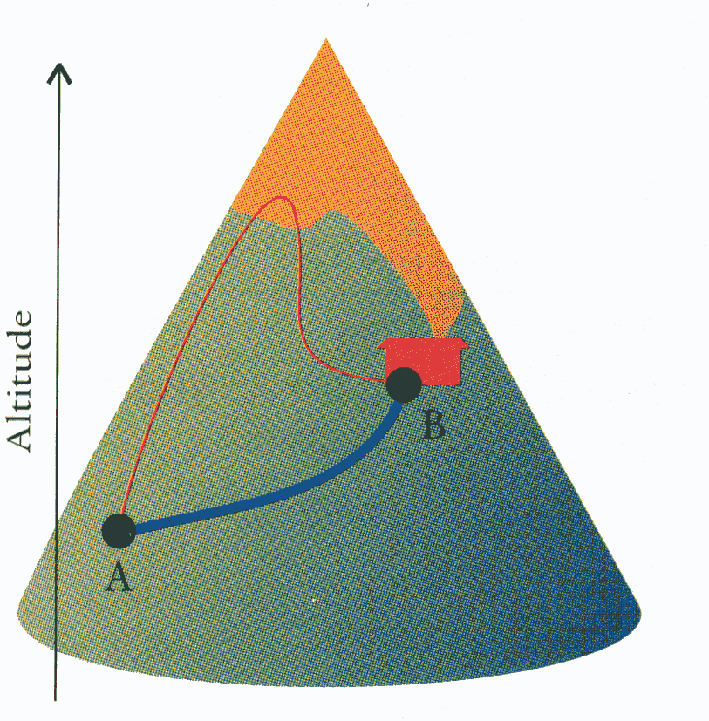
Trong quá trình biến đổi trạng thái, biến thiên của hàm trạng thái chỉ phụ thuộc vào trạng thái đầu và cuối chứ không phụ thuộc vào đường đi.
A(h_{A})
1
B(h_{B})
C
2
C(h_{C})
2
2
(1): Δh₁ = h_{B} – h_{A}
(2): Δh₂ = (h_{C} – h_{A})+ (h_{B}-h_{C})
→ Δh₁ = Δh₂
Δh không phụ thuộc đường đi.
1
h_{A}
h_{C}
h_{B}

Slide 12
TRẠNG THÁI CHUẨN (⁰)
Áp suất chuẩn 1 atm.
Nhiệt độ tuỳ ý, thường chọn ở 25⁰C.
Rắn, lỏng: nguyên chất, bền ở 1atm nhiệt độ T.
Khí: xem là khí lý tưởng ở nhiệt độ T, P_{khí}=1atm.
Dung dịch lỏng có nồng độ C = 1 mol/l .

Slide 13
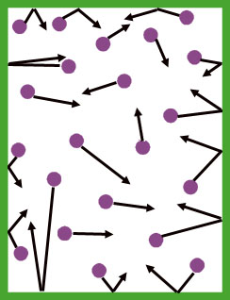
NỘI NĂNG (U)
U = E_{toànphần} – (động năng + thế năng)
U = E_{tịnh tiến} +E_{quay}+E_{dao động}+E_{hút,đẩy} + E_{nhân}

Slide 14
Không xác định chính xác nội năng U.
Trong quá trình biến đổi, xác định được ΔU thông qua các đại lượng đo được như công và nhiệt.
Nội năng phụ thuộc vào: bản chất, lượng chất, nhiệt độ, áp suất, thể tích…
(cùng điều kiện: ∆U_{v} ≈ ∆U_{p})
Nội năng của khí lý tưởng chỉ phụ thuộc vào nhiệt độ U = f(T).
Nội năng: hàm trạng thái, thông số dung độ.

Slide 15
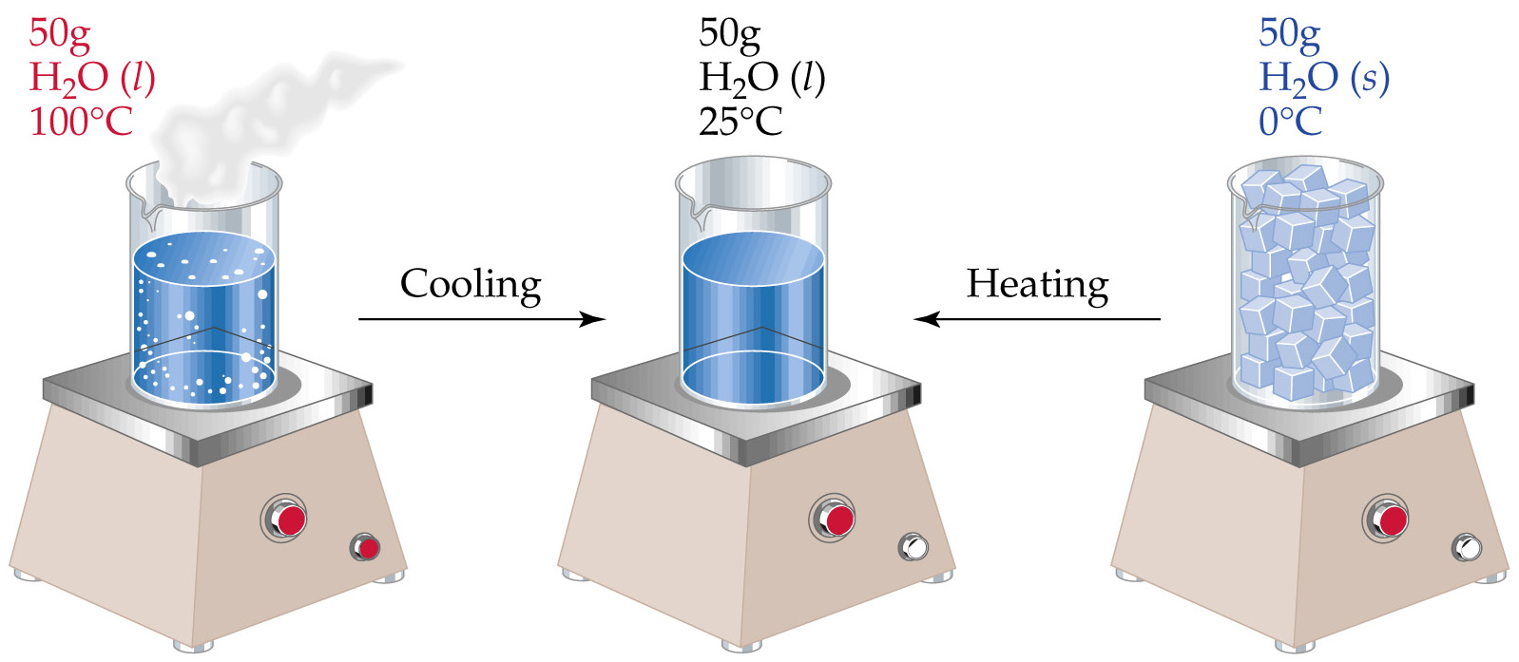
QUÁ TRÌNH là con đường mà hệ chuyển từ trạng thái này sang trạng thái khác có sự biến đổi ít nhất một thông số trạng thái.

Slide 16
QÚA TRÌNH ĐẲNG TÍCH: ΔV = 0
QÚA TRÌNH ĐẲNG ÁP: ΔP = 0
QÚA TRÌNH ĐẲNG NHIỆT: ΔT = 0
QÚA TRÌNH ĐOẠN NHIỆT: không trao đổi nhiệt nhưng có thể trao đổi công.

Slide 17
Nhiệt và công là hai hình thức trao đổi năng lượng của hệ với môi trường.
Nhiệt và công chỉ xuất hiện trong quá trình biến đổi trạng thái của hệ nên là hàm của quá trình, phụ thuộc vào cách tiến hành quá trình.

Slide 18
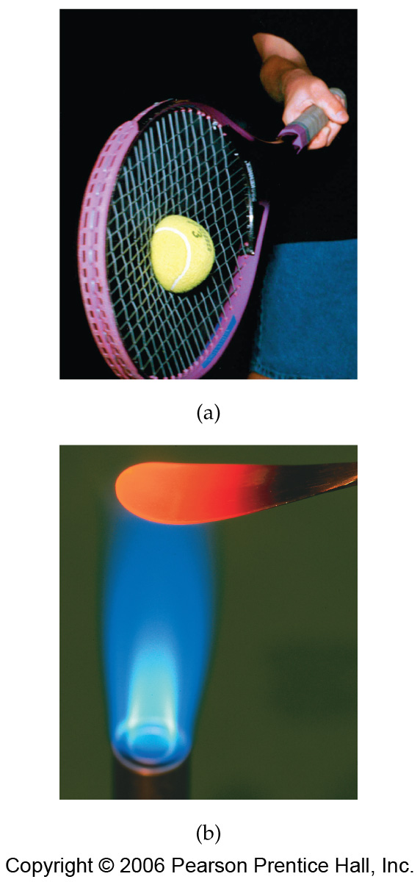
Nhiệt là thước đo sự chuyển động hỗn độn của các tiểu phân.
Q ∼ ĐỘ HỖN ĐỘN CỦA HỆ
Công là thước đo sự chuyển động có trật tự có hướng của các tiểu phân trong trường lực.

Slide 19
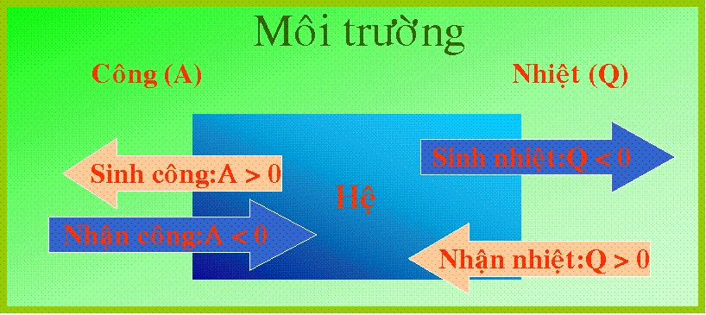
  QUI ƯỚC VỀ DẤU CỦA NHIỆT VÀ CÔNG

Slide 20
NHIỆT ĐỘ
THANG NHIỆT ĐỘ CELSIUS (⁰C) ký hiệu t
THANG NHIỆT ĐỘ KELVIN (K) ký hiệu T
T(K) = t (⁰C) + 273,15

Slide 21
NHIỆT DUNG (C) là nhiệt lượng cần dùng để nâng nhiệt độ một chất lên một độ.
TRONG QUÁ TRÌNH TRAO ĐỔI NHIỆT:
Không có phản ứng hoá học.
Không có biến đổi pha.
Không có sự thay đổi thành phần của hệ.

Slide 22
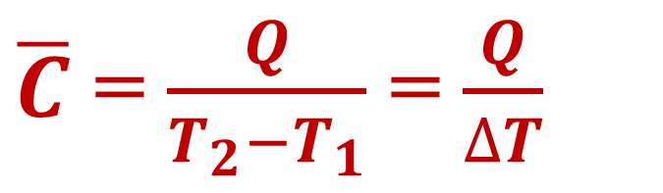
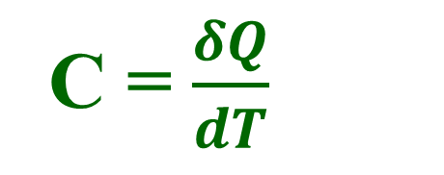
NHIỆT DUNG TRUNG BÌNH
TRONG KHOẢNG NHIỆT ĐỘ T₁ - T₂.
NHIỆT DUNG
Nhiệt dung đẳng áp: C_{p}= a₁+b₁.T+c₁.T²…=f(t)
Nhiệt dung đẳng tích: C_{v}= a₂+b₂.T+c₂.T²..=f(t)
C_{p} và C_{v} là hàm trạng thái.

Slide 23
NHIỆT DUNG RIÊNG: quy về 1 đơn vị khối lượng. [cal/g.độ] hay [J/g.độ] → Q = m.c.Δt
NHIỆT DUNG MOL: quy về 1 mol chất.
[cal/mol.độ] hay [J/mol.độ] → Q = n.c.Δt
c [cal/mol.độ] = c [cal/g.độ].M[g/mol]
NHIỆT DUNG: quy về cả khối lượng m của vật. [cal/độ] hay [J/độ] → Q = c.Δt
c[cal/độ] = n[mol].c[cal/mol.độ] = m[g].c[cal/g.độ]

Slide 24
Tính nhiệt lượng Q để 180ml nước từ 30⁰C tăng lên 80⁰C.
Nhiệt dung riêng c = 1 [cal/g.độ]
Q = m.c.Δt = 180[g].1[cal/g.độ].(80 -30)[độ] = 9 [kcal]
Nhiệt dung mol: c=18[g/mol].1[cal/g.độ]=18 [cal/mol.độ]
Q = n.c.Δt = 10[mol].18[cal/mol.độ].(80-30)[độ] = 9 [kcal]
Nhiệt dung: c = 180[g].1[cal/g.độ]= 180 [cal/độ]
Q = c.Δt = 180[cal/độ].(80-30)[độ] = 9 [kcal]

Slide 25
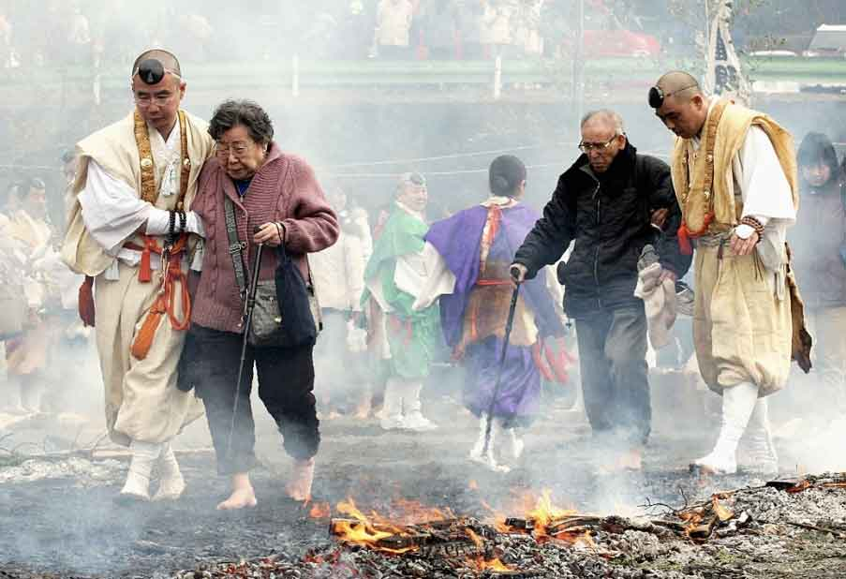
SỨC MẠNH SIÊU NHIÊN HAY KHOA HỌC?
Các nhà sư giúp đỡ những người già đi trên lửa bằng chân trần trong lễ hội đi trên lửa của Mr.Takao vào 13/03/2004 ở Nhật Bản.
Q = mcΔT ; Mô bàn chân(nước)→ nhiệt dung riêng tương đối lớn. Than dẫn nhiệt kém+Thời gian tiếp xúc ngắn → Q nhỏ →ΔT nhỏ.

Slide 26

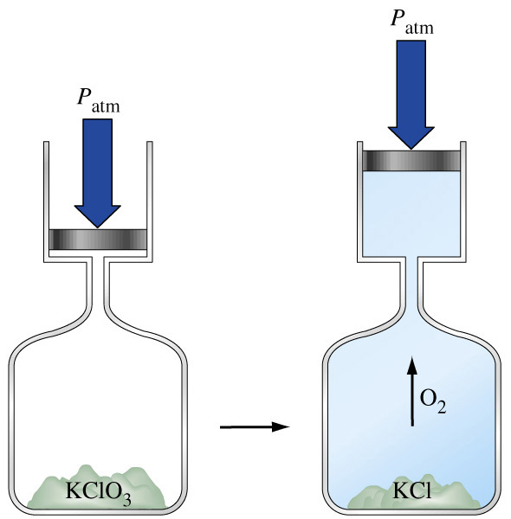
CÔNG DÃN NỞ CỦA PƯ ĐẲNG ÁP ĐẲNG NHIỆT
Công dãn nở khi nhiệt phân 10 mol KClO₃ ở 27⁰C:
A = 15[mol].8,314[J/molK].300[K] ≈ 37,5 [kJ]
A = 15[mol].1,987[cal/molK].300[K] ≈ 9 [kcal]
R= 8,314J/molK
Khí lý tưởng: P.ΔV = Δn.R.T = A
R= 1,987cal/molK
S
ℓ↨
∆V
Đẳng áp

Slide 27
NHIỆT PHẢN ỨNG
aA + bB cC + dD
U₁ T V₁ U₂ T V₂
A là công dãn nở : Đẳng áp A = P.∆V
Đẳng tích A = 0
A’ là công có ích: công điện… A’ ≥ 0
Q_{pư} = ΔU + A + A’ ΔU = U₂ - U₁
Q_{pư} A A’
NGUYÊN LÝ THỨ NHẤT CỦA NHIỆT ĐỘNG HỌC
(đl bảo toàn năng lượng)
A’= 0 → Q_{pư} = ΔU + A

Slide 28
Q_{pư} = ΔU + A
QUÁ TRÌNH ĐẲNG TÍCH
∆V = V₂ –V₁= 0 → A = 0.
Q_{v}= ΔU_{v}
Hiệu ứng nhiệt của phản ứng ở điều kiện đẳng tích bằng biến thiên nội năng của hệ khi hệ không sinh công nào khác ngoại trừ công dãn nở.

Slide 29
Q_{pư} = ΔU + A
QUÁ TRÌNH ĐẲNG ÁP: P = const → A = P (V₂-V₁)
Q_{P}= (U₂ – U₁) + P(V₂ – V₁)
Q_{p}= (U₂ + PV₂) – (U₁ + PV₁) ;;
;Entanpi:H = U + PV
Q_{p} = H₂ – H₁
Q_{p} = ∆H_{p}
Hiệu ứng nhiệt của phản ứng ở đk đẳng áp bằng biến thiên entanpi của hệ , khi hệ không sinh công nào khác ngoại trừ công dãn nở.

Slide 30
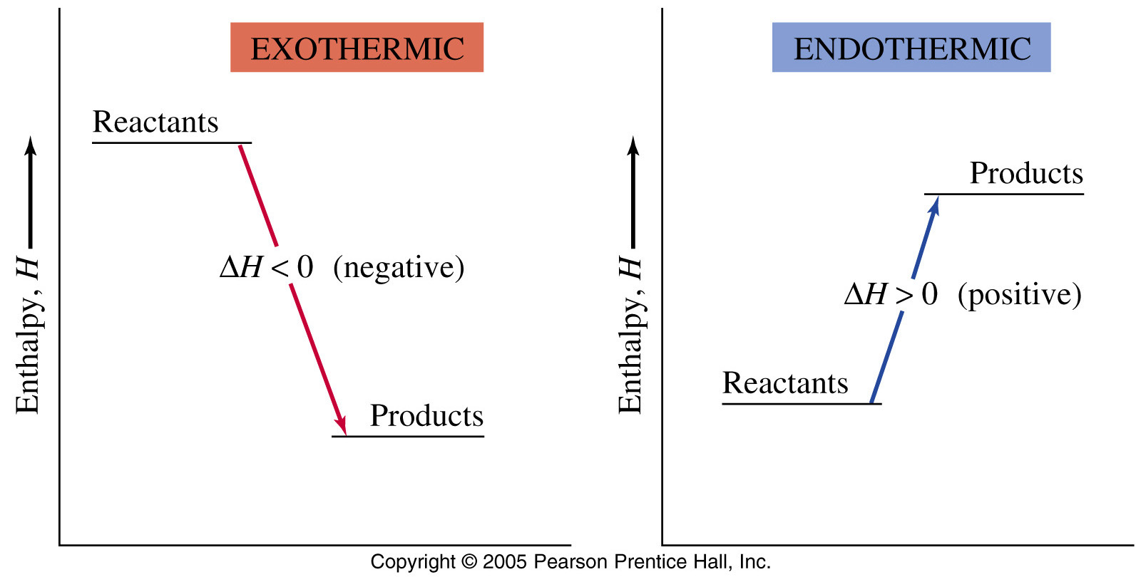
HIỆU ỨNG NHIỆT
Là lượng nhiệt Q mà hệ thu vào hay phát ra trong qúa trình hóa học .Quá trình đẳng áp Q_{p} = ΔH
Pư toả nhiệt: H↓
Pư thu nhiệt: H↑
ΔH = ∑(H)_{sản phẩm} - ∑(H)_{chất đầu}

Slide 31
QUAN HỆ GiỮA ∆H VÀ ∆U
PHẢN ỨNG Ở ĐK ĐẲNG ÁP, ĐẲNG NHIỆT
Q_{P} = ΔH = ΔU + A = ΔU + P.ΔV
Phản ứng chỉ có chất rắn, chất lỏng:
ΔV ≈ 0 nên ΔH ≈ ΔU
Phản ứng có chất khí:
P.ΔV = Δn.R.T (xem khí là khí lý tưởng)
Δn = ∑ (số mol khí)_{sp} - ∑(số mol khí)_{cđ}
tính theo phương trình phản ứng.
ΔH = ΔU + Δn.R.T
R = 8,3134 J/mol.K
R = 1,987 cal/mol.K

Slide 32
QUAN HỆ GIỮA NHIỆT ĐẲNG ÁP Q_{p} VÀ NHIỆT ĐẲNG TÍCH Q_{v}
Q_{p} = ΔH_{p} = ΔU_{p} + Δn.R.T
Q_{v} = ∆U_{v}
∆U_{v} ≈ ∆U_{p}
Q_{p} - Q_{v} = Δn.R.T
R = 8,3134 J/mol.K
R = 1,987 cal/mol.K

Slide 33
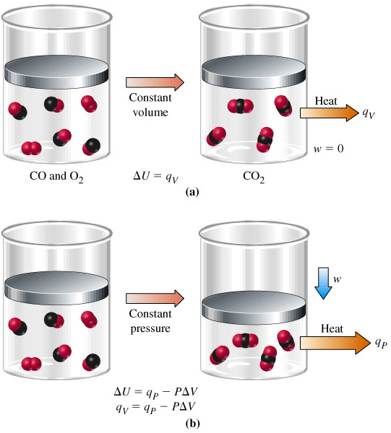
TÍNH Q_{v} ở 25⁰C
2CO(k) + O₂ (k) = 2CO₂(k)
Q_{P} = ΔH_{p} = - 566 kJ (25⁰C)
Q_{v} = ΔU_{v} = ?
Q_{p}- Q_{v} = Δn.R.T
→ Q_{v} = Q_{p} - Δn.R.T
Q_{v} = -566 -(-1).(8,314.10⁻³).298
Q_{v} = - 563,5 kJ
Đẳng tích
Q_{v}
Đẳng áp
Q_{p}
R = 8,314 J/mol.K
Δn = -1 mol
T = 298K

Slide 34
PHƯƠNG TRÌNH NHIỆT HÓA HỌC
Phương trình pư hh + tt tập họp chất pư + Q_{pư}
Ca(r) + C(gr) + $\frac{3}{2}$O₂(k) = CaCO₃(r) ; ${∆H}_{298}^{0}$= -1207 kJ
NHIỆT PHẢN ỨNG ĐƯỢC TÍNH VỚI ĐIỀU KIỆN:
Phản ứng xảy ra hoàn toàn.
Chất đầu và sản phẩm theo lượng hợp thức và trạng thái vật lý tương ứng với pư.
Trong qt pư không có công nào khác ngoài công dãn nở (A’=0).
Nhiệt độ có thể biến đổi trong quá trình pư nhưng mọi tính toán được thực hiện khi nhiệt độ cuối bằng nhiệt độ đầu.
Pư thực hiện trong đk đẳng tích hay đẳng áp.

Slide 35
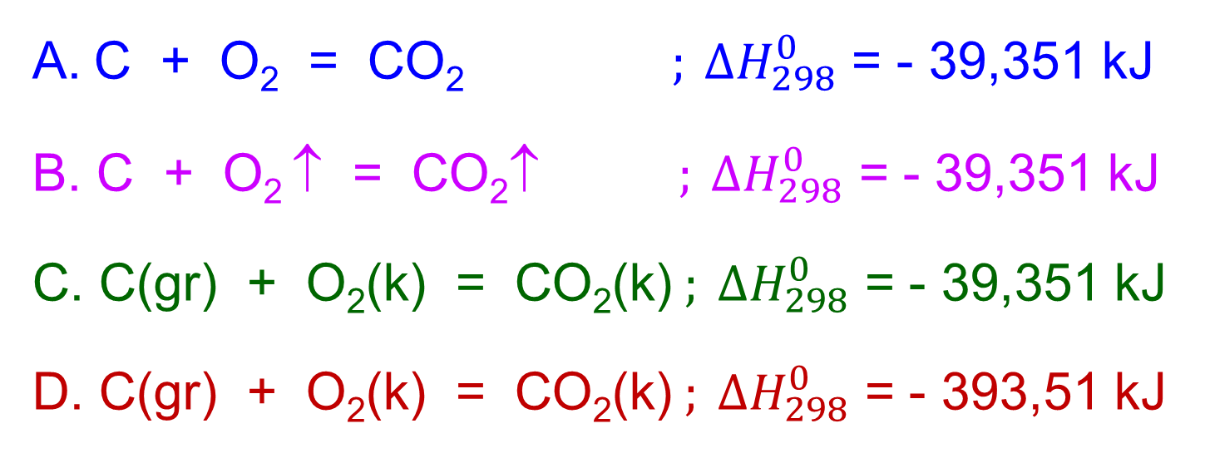
Ở đk chuẩn 25⁰C; 0,1mol C(gr) cháy với khí oxy tạo thành 0,1mol khí CO₂ tỏa ra lượng nhiệt là 39,351 kJ. Hãy chọn đúng phương trình nhiệt hóa của pư trên.
${\text{A}\text{.} \text{C}\text{ + }\text{O}\text{2}\text{ = }\text{CO}\text{2} ; ∆H}_{298}^{0}$ = - 39,351 kJ
B. ${\text{C}\text{ + }\text{O}\text{2} ↑\text{ = }\text{CO}\text{2}↑ ; ∆H}_{298}^{0}$ = - 39,351 kJ
C. ${\text{C}\text{(}\text{gr}\text{) + }\text{O}\text{2}\text{(}\text{k}\text{) = }\text{CO}\text{2}\text{(}\text{k}\text{)} ; ∆H}_{298}^{0}$ = - 39,351 kJ
D. ${\text{C}\text{(}\text{gr}\text{) + }\text{O}\text{2}\text{(}\text{k}\text{) = }\text{CO}\text{2}\text{(}\text{k}\text{)} ; ∆H}_{298}^{0}$ = - 393,51 kJ

Slide 36
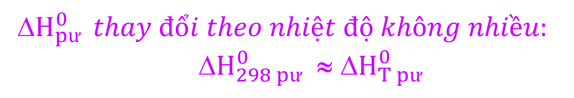

Trong điều kiện bình thường (nhiệt độ thấp), phản ứng tỏa nhiệt (ΔH < 0) là phản ứng có khả năng tự phát.
Chiều hướng diễn ra của quá trình tự phát:
Trạng thái kém bền →Trạng thái bền hơn (nhiệt động học)
S(một nghiêng) = S(trực thoi) ; ${ ∆H}_{298}^{0}$ = -0,3 kJ
SO₂(k) + $\frac{1}{2}$ O₂(k) = SO₃(k) ; ${; ∆H}_{298}^{0}$ = -99,1 kJ
Ở đk chuẩn, 25⁰C:
→ S(trực thoi) bền nhiệt động hơn S(một nghiêng)
→ SO₃(k) bền nhiệt động hơn SO₂(k).
HIỆU ỨNG NHIỆT TIÊU CHUẨN: ΔH⁰_{T}
Áp suất chuẩn 1 atm.
Nhiệt độ T tuỳ ý, thường chọn ở 25⁰C.
Chất đầu và sản phẩm ở trạng thái chuẩn và cùng nhiệt độ.

Slide 37



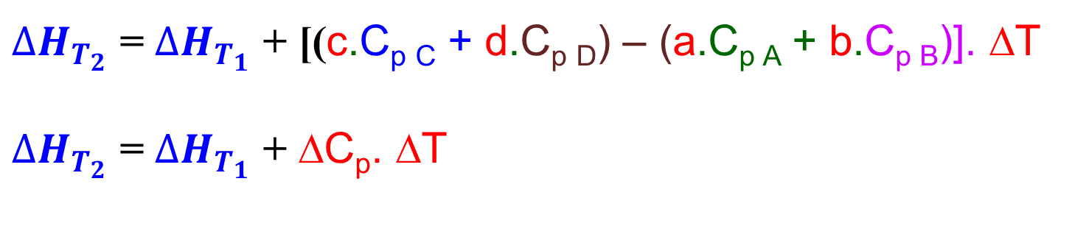
ẢNH HƯỞNG NHIỆT ĐỘ ĐẾN ΔH
$${∆H}_{T_{2}}$$
aA(T₂) + bB(T₂) → cC(T₂) + dD(T₂)
- a.C_{p A}.ΔT
- b.C_{p B}.ΔT
c.C_{p C}.ΔT
d.C_{p D}.ΔT
aA(T₁) + bB(T₁) → cC(T₁) + dD(T₁)
$${∆H}_{T_{1}}$$
C_{p} là nhiệt dung mol [cal/mol.độ].
ΔT = T₂ – T₁ ; - ΔT = T₁ – T₂
Q_{p}= ΔH_{p}= n.C_{p}.( T_{c} – T_{đ}): quá trình chỉ thay đổi nhiệt độ.
${∆H}_{T_{2}}$ = ${∆H}_{T_{1}}$ + [(c.C_{p C} + d.C_{p D}) – (a.C_{p A} + b.C_{p B})]. ΔT
${∆H}_{T_{2}}$ = ${∆H}_{T_{1}}$ + ΔC_{p}. ΔT
ΔC_{p} thường có giá trị nhỏ nên ΔH thay đổi theo nhiệt độ không nhiều.

Slide 38
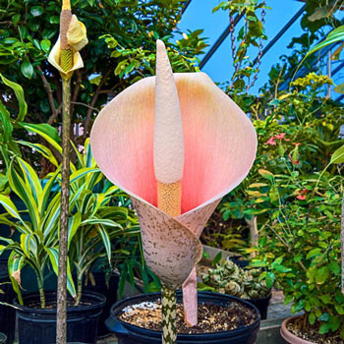
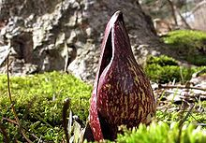
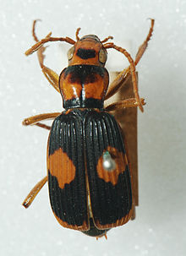
THỰC VẬT SINH NHIỆT ĐỂ PHÁT TÁN MÙI THỐI THU HÚT CÔN TRÙNG ĐẾN THỤ PHẤN.
HOA LOA KÈN VOODOO
BẮP CẢI CHỒN HÔI
C₆H₄(OH)₂(aq) + H₂O₂(aq) = C₆H₄O₂(aq) + 2H₂O(l) ;
Hydroquinon Peroxid
ΔH⁰ = - 203,6 kJ/mol < 0 : TỎA NHIỆT MẠNH
KHI BỊ ĐE DỌA BỌ CÁNH CỨNG TIẾT DD NƯỚC CỦA HYDROQUINON VÀ PEROXID TỪ NGĂN TRONG RA NGĂN NGOÀI CÓ ENZYM XÚC TÁC PƯ.

Slide 39
NHIỆT TẠO THÀNH là hiệu ứng nhiệt của phản ứng tạo thành 1 mol chất từ các đơn chất ứng với trạng thái tự do bền nhất trong những điều kiện đã cho về áp suất và nhiệt độ .
NHIỆT TẠO THÀNH TIÊU CHUẨN Ở 25⁰C: (ΔH⁰₂₉₈)_{tt}
TRẠNG THÁI CÁC ĐƠN CHẤT BỀN TẠI ĐK CHUẨN 25⁰C: Cl₂(k); H₂(k); O₂(k); N₂(k); Br₂(lỏng); I₂(r); C(gr)
(ΔH⁰₂₉₈)_{tt} của các đơn chất bền ở đk chuẩn = 0

Slide 40
NHIỆT TẠO THÀNH TIÊU CHUẨN Ở 25⁰C (kJ/mol)
CO(k)
-111
CH₄(k)
-74.8
Ag⁺(aq)
106
CO₂(k)
-394
C₂H₄(k)
52
Na⁺(aq)
-240
H₂O(l)
-286
C₂H₆(k)
-85
NO₃⁻(aq)
-207
NH₃(k)
-46
CH₃OH(k)
-201
C₆H₁₂O₆(r)
-1260
N₂H₄(k)
95.4
C₂H₅OH(l)
-278
AgCl(r)
-127
HCl(k)
-92
C₆H₆(l)
49
Na₂CO₃(r)
-1131
PHẢN ỨNG PHÂN HỦY LÀ PƯ NGHỊCH CỦA PƯ TẠO THÀNH: ΔH_{tạothành} = - ΔH_{phân hủy}

Slide 41
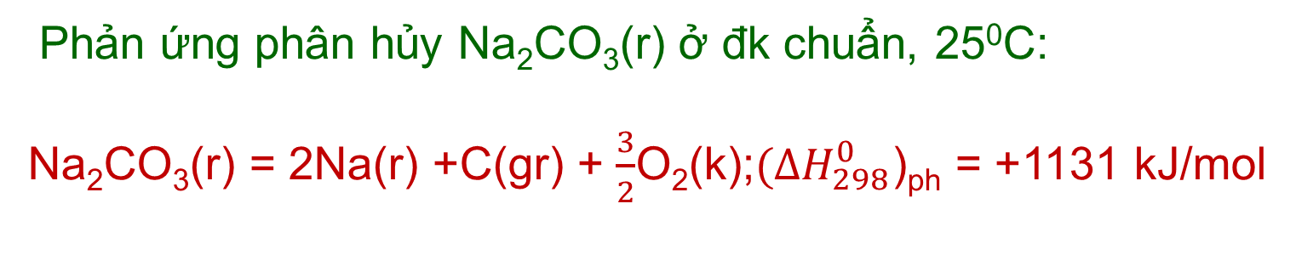
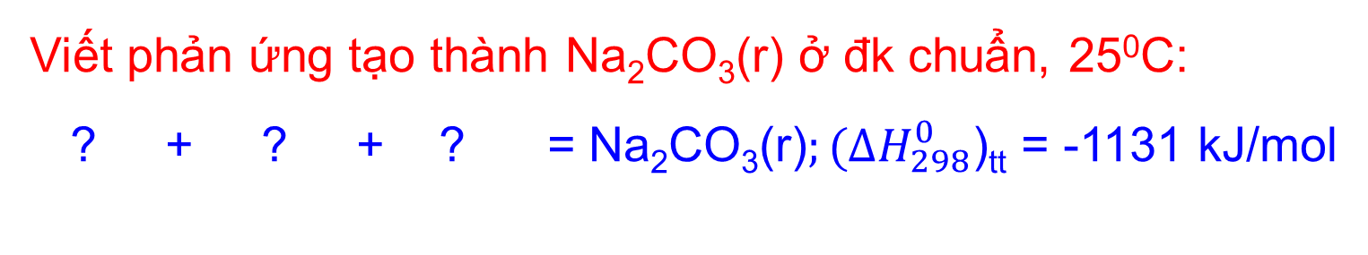
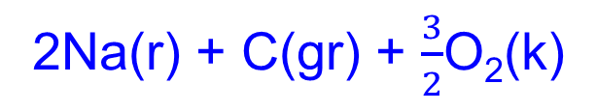
Viết phản ứng tạo thành Na₂CO₃(r) ở đk chuẩn, 25⁰C:
? + ? + ? = Na₂CO₃(r)${;(∆H}_{298}^{0}$)_{tt} = -1131 kJ/mol
2Na(r) + C(gr) + $\frac{3}{2}$O₂(k)
Phản ứng phân hủy Na₂CO₃(r) ở đk chuẩn, 25⁰C:
Na₂CO₃(r) = 2Na(r) +C(gr) + $\frac{3}{2}$O₂(k);${(∆H}_{298}^{0}$)_{ph} = +1131 kJ/mol
→ Chất có nhiệt tạo thành càng âm thì nhiệt phân hủy càng dương nên càng bền.

Slide 42
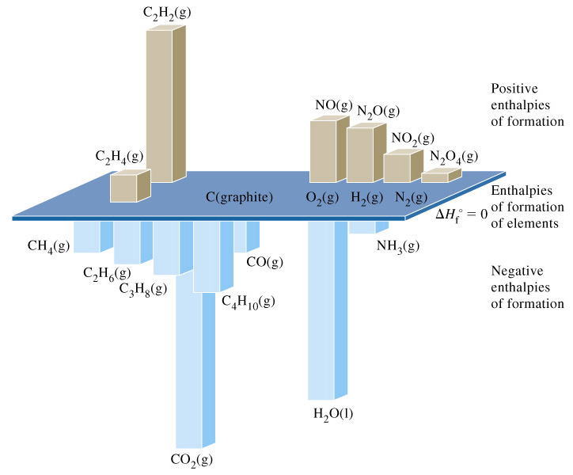
NHIỆT TẠO THÀNH TIÊU CHUẨN
(ΔH⁰₂₉₈)_{tt} > 0
Không bền theo nhiệt động
(ΔH⁰₂₉₈)_{tt} < 0
Bền nhiệt động

Slide 43
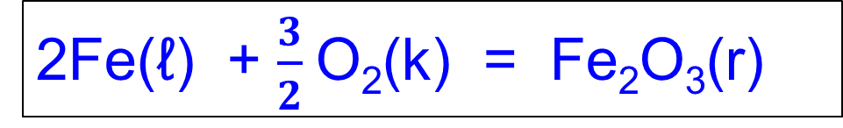
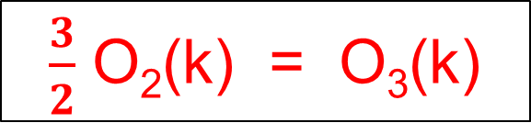
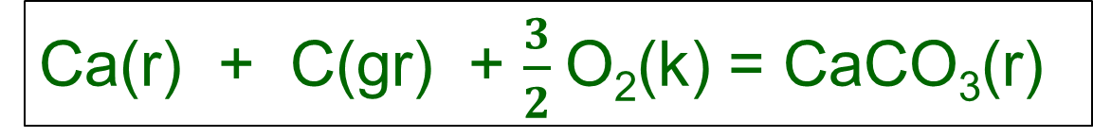
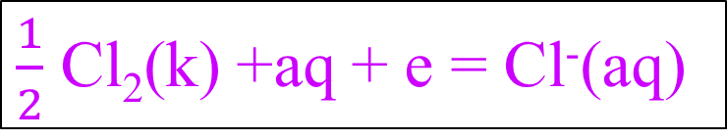
ÁP DỤNG
Viết các phản ứng tạo thành tiêu chuẩn của các chất:
Fe₂O₃(r) ở 1900K (Fe nóng chảy ở 1809 K):
O₃(k) ở 300K:
CaCO₃(r) ở 298K:
Cl⁻(aq) ở 298K:

Slide 44
NHIỆT ĐỐT CHÁY là hiệu ứng nhiệt của phản ứng đốt cháy 1 mol chất bằng khí oxy tạo thành các oxyt cao bền ở đk phản ứng.
  Ký hiệu: (ΔH⁰₂₉₈)_{đc} [kcal/mol] hay [kJ/mol]
Nhiệt đốt cháy tiêu chuẩn của khí CO₂ và nước lỏng được qui ước bằng không.
Ví dụ: Phản ứng đốt cháy C₆H₁₂O₆ (r)
C₆H₁₂O₆ (r) + 6O₂(k) → 6CO₂(k) + 6H₂O(ℓ)
(ΔH⁰₂₉₈)_{đc} = - 2801 kJ/mol

Slide 45

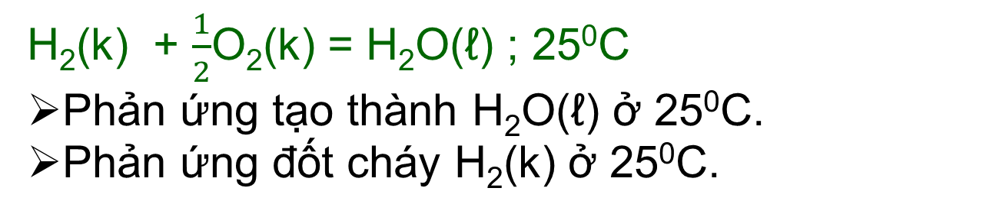
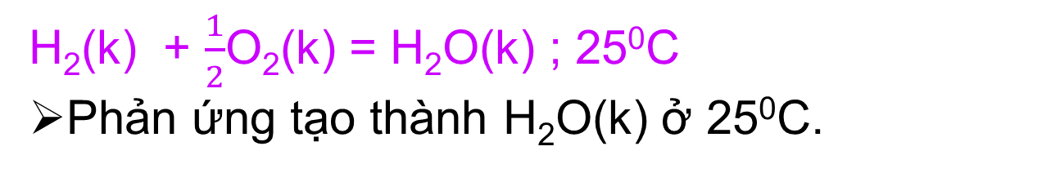
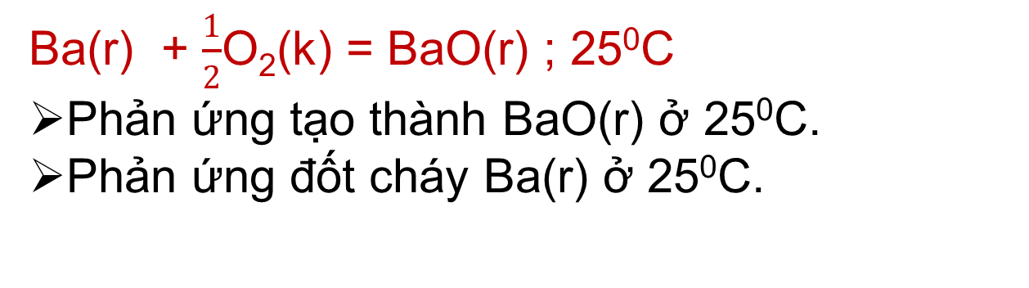
HỢP CHẤT BẬC 2 CÓ OXY
C(gr) + O₂ = CO₂ (k) ; 25⁰C
Phản ứng tạo thành CO ₂ (k) ở 25⁰C.
Phản ứng đốt cháy C(gr) ở 25⁰C.
SAI

Slide 46
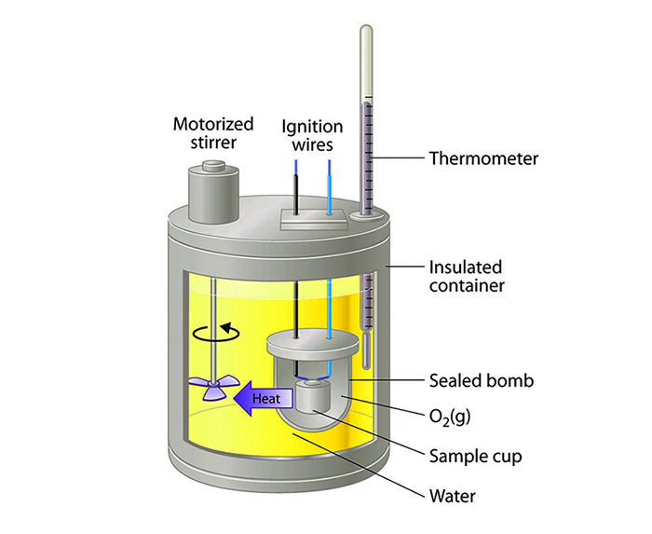
ĐO HÀM LƯỢNG CALO CỦA THỰC PHẨM
Mẫu (thực phẩm) đặt vào chén trong môi trường giàu oxy bên trong một bình kín chịu được áp suất cao gọi là bom kín.
Mẫu sẽ được đốt cháy nhờ vào nguồn điện.
Khi mẫu cháy nó sẽ làm nóng lớp nước bao quanh bom.
Đo sự thay đổi nhiệt độ của nước → nhiệt đốt cháy mẫu.
Motor khuấy
Dây điện đốt mẫu
Nhiệt kế
Vỏ cách nhiệt
Bom kín
O₂(K)
Chén đựng mẫu
Nước

Slide 47
NHIỆT CHUYỂN PHA [kcal/mol] hay [kJ/mol]
Trong cùng điều kiện: H(khí) > H(lỏng) > H(rắn)
Chuyển pha α → β ΔH_{cp}
Nóng chảy rắn → lỏng ΔH_{nc} > 0
Đông đặc lỏng → rắn ΔH_{đđ} < 0
Bay hơi lỏng → khí ΔH_{bh} > 0
Ngưng tụ khí → lỏng ΔH_{nt} < 0
Thăng hoa rắn → khí ΔH_{th} > 0
Ngưng đặc khí → rắn ΔH_{nđ} < 0
ΔH_{nc} = - ΔH_{đđ} ; ΔH_{bh} = - ΔH_{nt} ; ΔH_{th} = - ΔH_{nđ}

Slide 48
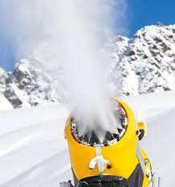
TẠO TUYẾT NHÂN TẠO
Nước và không khí qua một súng bắn tuyết được nén đến áp suất 20 atm rồi phun vào không khí.
Hỗn hợp khí ép bị giãn nở nhanh chóng (ΔV > 0) không kịp trao đổi nhiệt với môi trường.
→ Q = 0 = ΔU +P.ΔV
→ ΔU < 0
→ T giảm: hơi nước → tuyết.

Slide 49
Hòa tan
NaCl(rắn) + (n+m) H₂O → Na⁺.nH₂O + Cl⁻.mH₂O
ΔH_{hòa tan} = ΔH_{cp}(+) + ΔH_{sol}(-)
PHỤ THUỘC LƯỢNG NƯỚC
TƯƠNG TÁC HÚT

Slide 50
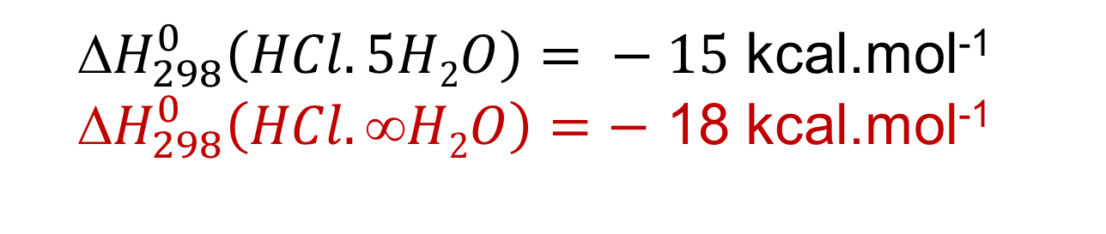
HIỆU ỨNG NHIỆT CỦA QUÁ TRÌNH HÒA TAN
Hiệu ứng nhiệt của quá trình hoà tan là hiệu ứng nhiệt của quá trình hoà tan 1mol chất tan chịu ảnh hưởng lớn đến lượng và bản chất của dung môi. Đơn vị: [kcal/mol] hay [kJ/mol]
Khi lượng dung môi đủ lớn thì ΔH_{ht} không phụ thuộc vào dung môi.

Slide 51
TÚI NÓNG VÀ TÚI LẠNH TỨC THỜI
Túi làm bằng chất dẽo có 1 bọng đựng nước và 1 bọng đựng hóa chất khô. Khi đập túi, bọng bị vỡ và hóa chất tan vào trong nước kèm theo sự thu nhiệt hay phát nhiệt làm cho túi lạnh đi hay nóng lên.
TÚI NÓNG: (CaCl₂ có ΔH_{ht} < 0)
40g CaCl₂ + 100ml nước : 20⁰C → 90⁰C
TÚI LẠNH: (NH₄NO₃ có ΔH_{ht} > 0)
40g NH₄NO₃ + 100ml nước : 20⁰C → 0⁰C

Slide 52
ĐỊNH LUẬT HESS
Hiệu ứng nhiệt của phản ứng hóa học ở điều kiện đẳng áp hoặc đẳng tích chỉ phụ thuộc vào bản chất và trạng thái của các chất đầu và sản phẩm cuối chứ không phụ thuộc vào đường đi của quá trình, nghĩa là không phụ thuộc vào số lượng và đặc điểm của các chất giai đoạn trung gian.

Slide 53
A B
ΔH₁
ΔH₁ = H_{B} - H_{A}
H_{C} - H_{A} = ΔH₂
ΔH₃ = H_{B} - H_{C}
C
ΔH₁ = H_{B} - H_{c}+ H_{c} - H_{A}
→ ΔH₁ = ΔH₃ + ΔH₂
Trong cùng điều kiện, hiệu ứng nhiệt của một phản ứng bằng tổng hiệu ứng nhiệt của các phản ứng trung gian.
→ Biến đổi của hàm trạng thái bằng tổng biến đổi của hàm trạng thái đó ở các giai đoạn trung gian:ΔX = ΣΔX_{i}

Slide 54
HỆ QUẢ 1: ĐỊNH LUẬT LAVOISIER LA PLACE
A B ΔH_{thuận} = H_{B} - H_{A}
B A ΔH_{nghịch} = H_{A} - H_{B}
ΔH_{thuận} = - ΔH_{nghịch}
ΔH_{tạo thành} = - ΔH_{phân huỷ}

Slide 55
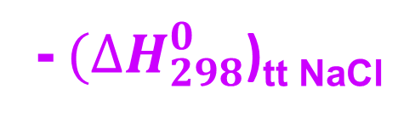
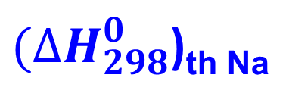
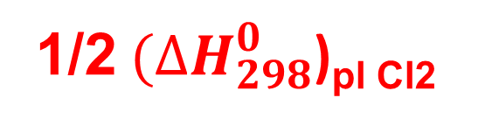
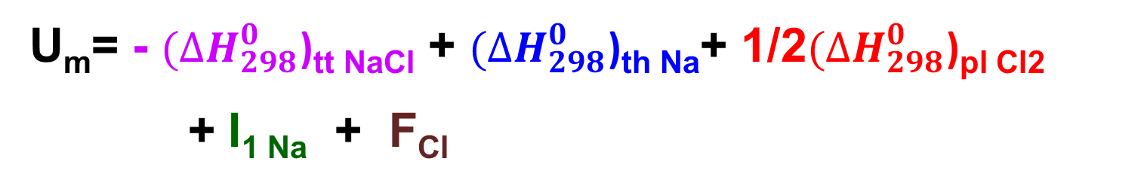
HỆ QUẢ 2: CHU TRÌNH BORN HABER
U_{m}= ?
NaCl(r) Na⁺(k) + Cl⁻(k)
I_{1Na}
F_{Cl}
Na(r) + 1/2Cl₂(k)
Na (k) + Cl (k)

Slide 56
ÁP DỤNG
U_{m}= ?
Na₂O (r) 2Na⁺(k) + O²⁻(k)
-(ΔH⁰₂₉₈)_{tt Na2O}
2.I_{1Na}
F₁+F₂
2.(ΔH⁰₂₉₈)_{th Na}
2Na(r) + 1/2O₂(k)
2Na (k) + O (k)
1/2.(ΔH⁰₂₉₈)_{pl O2}
U_{m} =
-(ΔH⁰₂₉₈)_{tt Na2O}
+ 2.(ΔH⁰₂₉₈)_{th Na}
+ 1/2.(ΔH⁰₂₉₈)_{pl O2}
+ 2.I_{1 Na} + (F₁ + F₂ )_{O2}

Slide 57
ÁP DỤNG
Tính ΔH₃ của pư: 2E + 2F = 2A + 2B; ΔH₃
Cho biết ở cùng đk:
A = E ; ΔH₁
F = B ; ΔH₂
2
2.
→ E = A ; - ΔH₁
2
→ 2F = 2B ; 2.ΔH₂
2E + 2F = 2A + 2B; ΔH₃
ΔH₃ = -2.ΔH₁ + 2.ΔH₂

Slide 58
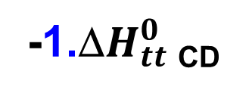
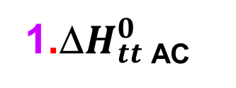
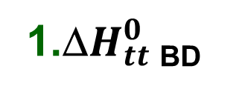
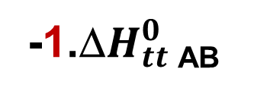
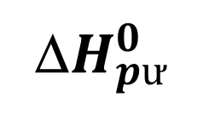
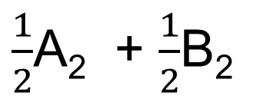





HQ 3: TÍNH ΔH PHẢN ỨNG THEO NHIỆT TẠO THÀNH
aA + bB → cC + dD
1AB + 1CD → 1AC + 1BD

Slide 59



CH₄(k) + 2O₂(k) → CO₂(k) + 2H₂O(l)
Hiệu ứng nhiệt đẳng áp của phản ứng ở 25⁰C:
Nhiệt phản ứng khi đốt cháy 1g CH₄ :
Nhiệt đẳng tích của phản ứng ở 25⁰C:

Slide 60

HF (aq) = H⁺ (aq) + F⁻ (aq)
(ΔH⁰₂₉₈)_{tt} [kJ/mol] -320,1 -329,1

Slide 61






HỆ QUẢ 4: TÍNH ∆H THEO NHIỆT ĐỐT CHÁY
aA + bB → cC + dD
2C(gr) + O₂(k) 2CO(k)
+2O₂(k)
+O₂(k)
2. ${∆H}_{đc C}^{0}$
$${∆H}_{pư}^{0}$$
2CO₂ (k)
${∆H}_{pư}^{0}$ = 2.${∆H}_{đc C}^{0}$ ${− 2. ∆H}_{đc CO}^{0}$

Slide 62



Slide 63

BIẾN NHIỆT THẢI THÀNH ĐIỆN KHÔNG PHÁT THẢI
Hiệu ứng Seebeck: ‘Khi một mặt của vật liệu nhiệt điện bị đốt nóng, các electron chuyển động từ đầu nóng về phía đầu nguội, tạo ra dòng điện.’
Cu+Se+In(nano)
In lấp đầy các lỗ trống trong tinh thể → Đồng không thể dao động.
→ Các electron di chuyển tự do.
Vật liệu ổn định, ít dẫn nhiệt và dẫn điện tốt.
Ứng dụng cho sx thép, thủy tinh và xi măng…

Slide 64


HỆ QUẢ 5- TÍNH ∆H THEO NĂNG LƯỢNG LIÊN KẾT
ΔH_{pư}=∑(E_{lk})_{cđ} -∑(E_{lk})_{sp} ; ΔH_{pư} =∑(E_{lk})_{đứt} -∑(E_{lk})_{tt}
H-H(k) + Cl-Cl(k) → 2H-Cl(k)
E_{lk}H₂
E_{lk}Cl₂
-2E_{lk}HCl
2H(k)
+ 2Cl(k)
Các chất trong phản ứng ở trạng thái khí.

Slide 65


Slide 66




+ H − H =
ΔH_{pư}=∑(E_{lk})_{cđ} -∑(E_{lk})_{sp}
ΔH_{pư} =∑(E_{lk})_{đứt} -∑(E_{lk})_{tt}
E_{C=C}
+ E_{H-H}
– (2E_{C-H} + E_{C-C})

